Slide 1

Matemática Quintos Básicos A - B - C PPT3
Profesoras: Yanine Moscoso 5°A - 5°C → ymoscoso@cldv.cl
Bárbara Santander 5°B → bsantander@cldv.cl

Slide 2
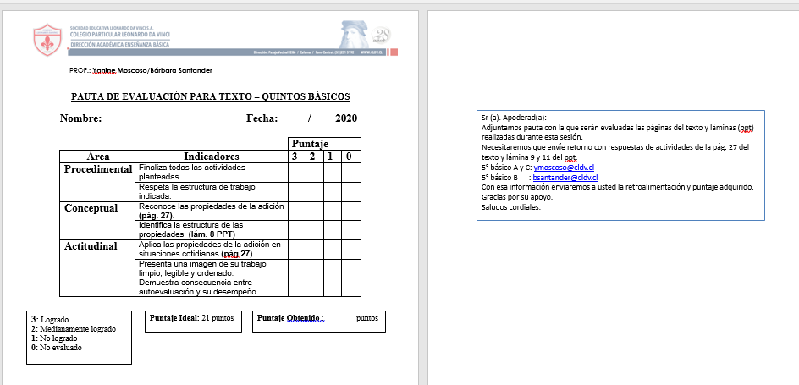

Slide 3
¡Vamos avanzando!
Seguimos en la Unidad 1 :
“Los números naturales”
Contenido de la clase: Propiedades de la adición
Objetivo: Comprender las propiedades de la adición en los números naturales y el cero.

Slide 4

Propiedades de la adición en INo
Bueno queridos hoy nuestro tema se centrará principalmente en las propiedades de la adición: La conmutatividad , la asociatividad y el Elemento Neutro.

Slide 5
Actividades: Pág. 26
Desarrolla la actividad 1. Realiza muy bien tus cálculos al costado del ejercicio si lo necesitas.
2) Luego, desarrolla las letras a) y b) que se desprenden de la
primera imagen.

Slide 6
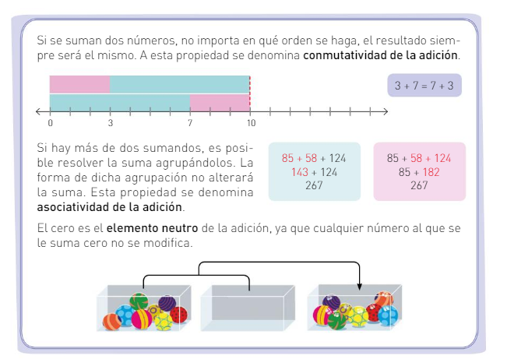
Este recuadro está en tu texto (Pág. 27)
Aquí se explican las tres propiedades. Lee con mucha atención.
P. Conmutativa
P. Asociativa
P. Elemento Neutro

Slide 7
Ejemplos:
Propiedad Conmutativa: 324 + 123 = 447
123 + 324 = 447
Propiedad Asociativa: (342 + 141) + 421 = 342 + (141+ 421)
483 + 421 = 342 + 562
904 = 904
Elemento Neutro: 12.345 + 0 = 12.345

Slide 8
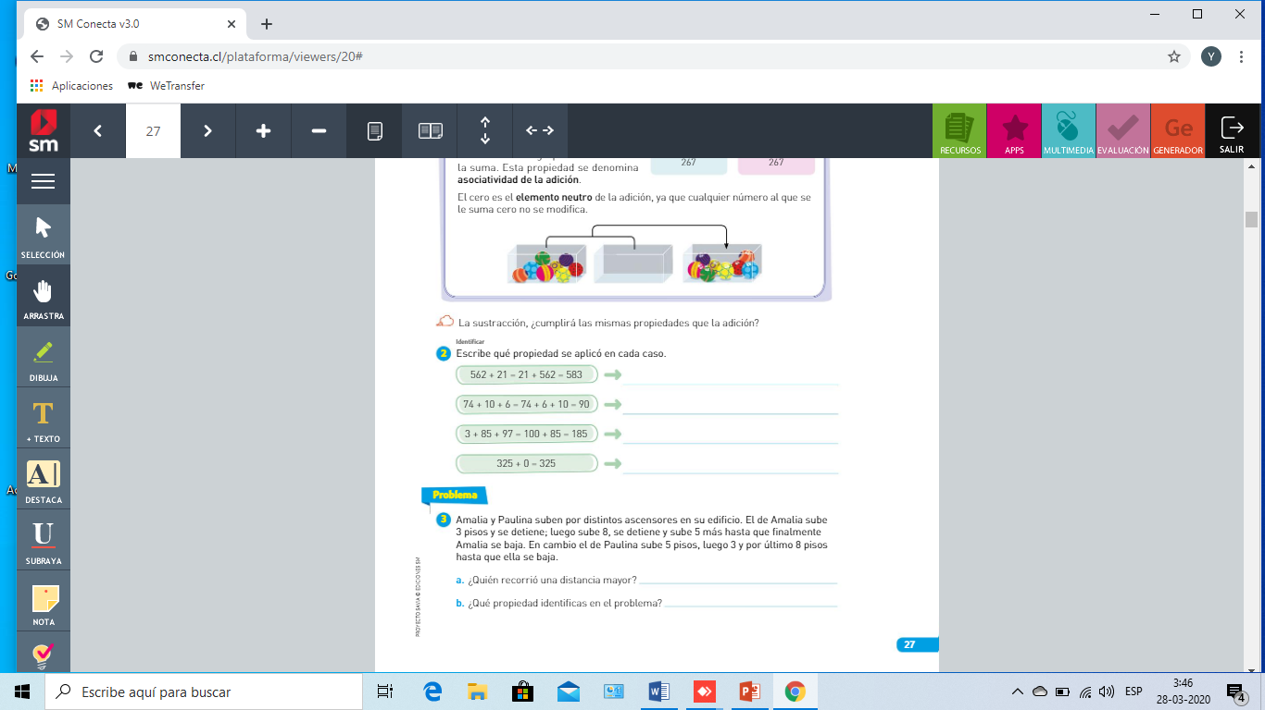
Actividades Pág. 27 Desarrolla los siguientes ejercicios. Fíjate muy bien ya que tus respuestas tendrán puntaje .
(1 pto c/u = 4 ptos) (2 ptos c/u= 4 pts)
Nota: Desarrolla las actividades con grafito en el mismo texto. Luego saca una foto y envíala al correo de tu profesora Bárbara o Yanine, según corresponda.

Slide 9
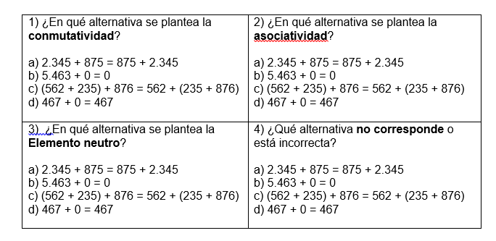
Actividad formativa
Responde al costado con la alternativa correcta. (1 pto c/u = 4 ptos)
Responde aquí:
________
________
________
________

Slide 10

Para recordar: - No olvides sacar una foto (clarita) a tus respuestas y enviarlas al correo que corresponda. ymoscoso@cldv.cl 5ºA - 5°C bsantander@cldv.cl 5ºB - Ser ordenado(a).

Slide 11



Me autoevalúo:
Pinta la carita que consideres corresponde a tu desempeño.
1) Sigo las instrucciones:
2) Entiendo la P. Conmutativa:
3) Entiendo la P. Asociativa:
4) Entiendo la P. Elemento Neutro

Slide 12
¡¡Hasta pronto queridos(as)!!
¡¡Excelente trabajo!!

